Slide 1

Облачные технологии: Как они работают, их преимущества и недостатки, примеры использования.
Облачные технологии представляют собой метод предоставления вычислительных ресурсов и доступа к данным через Интернет, что обеспечивает гибкость, масштабируемость и доступность.

Slide 2
Введение об облачных технологиях
Облачные технологии предоставляют компаниям доступ к вычислительным ресурсам и хранению данных на удаленных серверах. Это позволяет избежать необходимости вложений в собственное аппаратное обеспечение и инфраструктуру.

Slide 3
Принципы работы облачных технологий
1
Удаленный доступ
2
Виртуализация
3
Масштабируемость
Облачные сервисы позволяют пользователям получать доступ к своим данным и ресурсам из любого места с подключением к Интернету.
Облачные технологии основаны на виртуализации, которая позволяет управлять и распределить ресурсы на серверах в зависимости от запросов пользователей.
С помощью облачных технологий компании могут легко масштабировать свои вычислительные ресурсы, увеличивая или уменьшая их в зависимости от текущих потребностей.

Slide 4
Преимущества использования облачных технологий
Гибкость
Экономия
Доступность
Облачные технологии позволяют компаниям гибко масштабировать свои ресурсы в соответствии с изменяющимися потребностями.
Благодаря облачным технологиям компании могут сократить затраты на покупку и обслуживание собственной аппаратуры и программного обеспечения.
Облачные сервисы обеспечивают постоянный доступ к данным и приложениям, что позволяет работать удаленно и повышает эффективность работы.

Slide 5

Недостатки облачных технологий
1
Зависимость от Интернета
2
Приватность данных
3
Высокая стоимость
Долгосрочное использование облачных сервисов может привести к значительным расходам на аренду вычислительных ресурсов.
Использование облачных сервисов требует стабильного интернет-соединения. Потеря доступа к сети может привести к проблемам в работе.
Пользователи должны быть внимательными к защите своих данных в облаке, убедившись, что службы обеспечивают надежное шифрование и безопасность.

Slide 6

Примеры использования облачных технологий
1
Онлайн-хранилища файлов
Популярные сервисы, такие как Google Диск и Dropbox, позволяют пользователям хранить и делиться файлами в облаке.
Облачные приложения
2
Многие программы, такие как Google Docs и Microsoft Office 365, предлагают онлайн-режим работы с документами и редактирование в режиме реального времени.
3
Игровые облачные сервисы
Платформы, вроде Google Stadia и GeForce Now, предоставляют пользователям доступ к играм с использованием облачных вычислительных ресурсов.

Slide 7
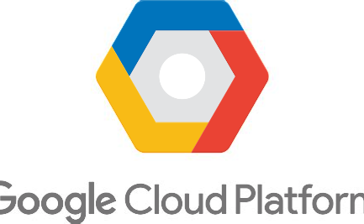


Популярные облачные сервисы
Google Cloud Platform
Microsoft Azure
Amazon Web Services
Платформа облачных вычислений, предоставляемая Google для хранения данных и развертывания приложений.
Интегрированная облачная платформа, которая предлагает инфраструктуру, службы и ресурсы для создания современных приложений.
Самая масштабная и гибкая платформа облачных вычислений, предоставляемая Amazon для хранения данных и выполнения масштабируемых приложений.

Slide 8

Заключение
Облачные технологии предоставляют компаниям гибкость, масштабируемость и доступность, сокращая затраты на инфраструктуру. Они находят широкое применение в различных областях, улучшая работу и расширяя возможности пользователей.

